Slide 1
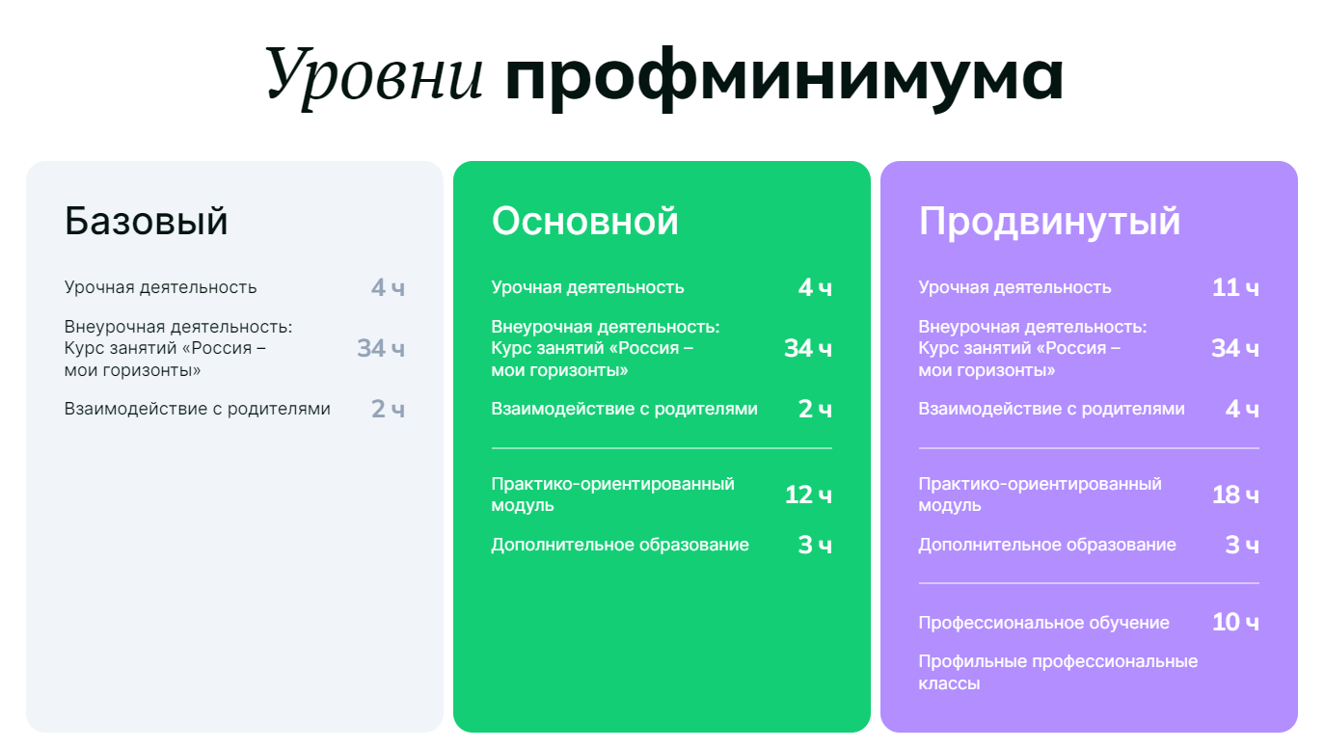

Slide 2
БАЗОВЫЙ УРОВЕНЬ
Цель – активизация профессионального самоопределения обучающихся и формирование основ карьерной грамотности (инструментальной стороны профессионального самоопределения).
Задачи базового уровня:
• организация и систематизация первичной профориентационной помощи;
• развитие представлений обучающихся о современном разнообразии профессий и специальностей, важности трудовой деятельности и выбора ее специфики, возможностях профессионального образования;
• информирование обучающихся о содержании деятельности востребованных на рынке труда специалистов;
• развитие мотивации обучающихся к профессиональному самоопределению;
• диагностика склонностей обучающихся к профессиональным направлениям.

Slide 3
ОРГАНИЗАЦИОННЫЕ И МЕТОДИЧЕСКИЕ УСЛОВИЯ
назначить ответственного по профориентации / школьного координатора
определить ответственных специалистов по организации профориентационной работы
специалисту – пройти инструктаж по организации и проведению профориентационной работы (не менее 6 академических часов);
сформировать учебные группы, определив количество участников профориентационных мероприятий из числа обучающихся 6-11 классов
создать план профориентационной работы с учетом возрастных и индивидуальных особенностей обучающихся, входящих в учебные группы

Slide 4
ФОРМАТЫ ПРОФОРИЕНТАЦИОННОЙ РАБОТЫ
Урочная деятельность
(от 2 часов)
• уроки общеобразовательного цикла, включающие элемент значимости учебного предмета для проф. деят-ти.
• уроки профориентационной направленности в рамках учебного предмета «Технология».
2. Внеурочная деятельность
(34 часа)
• профориентационная онлайн-диагностика (1 час);
• урок с разбором результатов профориентационной диагностики (1 час);
• мероприятия на выбор:
проектная деят-ть; профориентационные программы; классные часы, беседы, дискуссии, мастер-классы, коммуникативные и деловые игры, консультации педагога и психолога, моделирующие проф. пробы в онлайн-формате и др.
3. Воспитательная работа
(от 2 часов)
• профессиональные пробы на базе площадки;
• экскурсии на производство;
• экскурсии и посещение лекций в образовательных организациях СПО и ВО;
• конкурсы профориентационной направленности
4. Дополнительное образование
(от 1 часа)
Выбор и посещение занятий в рамках ДО с учетом склонностей и образовательных потребностей.
5. Взаимодействие с родителями/законными представителями
(от 1 часа)
Проведение родительского собрания: ознакомительного или итогового.

Slide 5
ОСНОВНОЙ УРОВЕНЬ
Цель – формирование готовности к профессиональному самоопределению (ГПС) обучающихся 6-11 классов общеобразовательных организаций.
Задачи основного уровня:
• построение системы содействия профессиональному самоопределению обучающихся общеобразовательных организаций
• систематизация и обогащение инструментами и практиками региональных моделей профессиональной ориентации обучающихся;
• разработка плана профориентационной работы для групп, обучающихся по возрастам (6-7, 8-9 и 10-11 классы), а также с обучающихся с ОВЗ по разным нозологиям и возрастам;
• выявление исходного уровня сформированности внутренней и внешней сторон ГПС у обучающихся;
• формирование индивидуальных рекомендаций для обучающихся по построению образовательно-профессиональной траектории
• информирование обучающихся о специфике рынка труда и системе профессионального образования
• формирование у обучающихся профориентационных компетенций, необходимых для осуществления всех этапов карьерной самонавигации
• совершенствование проф. компетенций специалистов, ответственных за профориентационную работу в образовательной организации (педагогов-навигаторов) по формированию у учащихся осознанности и ГПС через прохождение программы ДПО (повышения квалификации);
• повышение активности и ответственности родителей в целях содействия обучающимся в формировании навыка осознанного выбора.

Slide 6
ОРГАНИЗАЦИОННЫЕ И МЕТОДИЧЕСКИЕ УСЛОВИЯ
назначить ответственного по профориентации / школьного координатора
определить ответственных специалистов по организации профориентационной работы
специалисту – пройти инструктаж по организации и проведению профориентационной работы (не менее 36 академических часов);
сформировать учебные группы, определив количество участников профориентационных мероприятий из числа обучающихся 6-11 кл.
организовать использование специализированной Платформы
создать план профориентационной работы с учетом возрастных и индивидуальных особенностей обучающихся, входящих в учебные группы

Slide 7
ФОРМАТЫ ПРОФОРИЕНТАЦИОННОЙ РАБОТЫ
2. Внеурочная деятельность
(34 часа)
• диагностический конструктор (2 этапа): варианты профориентационных онлайн-диагностик, исходя из потребностей обучающихся (4 часа);
• профориентационный урок (2 часа);
• урок «Россия – мои горизонты» (2 часа);
• рефлексивный урок (4 часа);
• мероприятия на выбор: проектная деятельность; профориентационные программы внеурочной деятельности; онлайн-уроки «Шоу профессий»; доп. профориентационные уроки.
3. Воспитательная работа
(от 12 часов)
• посещение выставки «Лаборатория будущего» (4 часа);
• профессиональные пробы на базе площадки или на базе Платформы (6 часов);
• мероприятия на выбор: экскурсии в образовательные организации ВО или СПО; экскурсии на производство; конкурсы профориентационной направленности; образовательные выставки.
4. Дополнительное образование
(от 3 часов)
Выбор и посещение занятий в рамках ДО с учетом склонностей и образовательных потребностей.
Урочная деятельность
(от 9 часов)
• уроки общеобразовательного цикла, включающие элемент значимости учебного предмета для проф. деят-ти.
• уроки профориентационной направленности в рамках учебного предмета «Технология».
5. Взаимодействие с родителями/законными представителями
(от 2 часов)
Проведение родительского собрания: ознакомительного или итогового.

Slide 8
ПРОДВИНУТЫЙ УРОВЕНЬ
участие партнеров:
• ключевые работодатели территориальной среды;
• объединения специалистов в разных сферах;
• кадровые агентства и негосударственные службы занятости и профориентации;
• объединения волонтеров;
• государственные и негосударственные организации из сферы культуры, физической культуры и спорта;
• представители средств массовой информации, «лидеры мнений»;
• другие субъекты экономической сферы, общественные объединения, некоммерческие организации.
формат предпрофессиональных классов

Slide 9
ОРГАНИЗАЦИОННЫЕ И МЕТОДИЧЕСКИЕ УСЛОВИЯ
назначить ответственного по профориентации/школьного координатора
заключить соглашение с партнерами
определить ответственных специалистов по организации профориентационной работы
специалисту – пройти инструктаж по организации и проведению профориентационной работы (не менее 36 академических часов);
сформировать учебные группы, определив количество участников профориентационных мероприятий из числа обучающихся 6-11 кл.
создать план профориентационной работы с учетом возрастных и индивидуальных особенностей обучающихся, входящих в учебные группы
организовать использование специализированной Платформы

Slide 10
ФОРМАТЫ ПРОФОРИЕНТАЦИОННОЙ РАБОТЫ
2. Внеурочная деятельность
(34 часа)
• диагностический конструктор (2 этапа): варианты профориентационных онлайн-диагностик, исходя из потребностей обучающихся (5 часов);
• профориентационный урок (2 часа);
• урок «Россия – мои горизонты» (2 часа);
• рефлексивный урок (4 часа);
• проектная деятельность (16 часов);
• мероприятия на выбор: профориентационные программы внеурочной деятельности; онлайн-уроки «Шоу профессий»; доп. профориентационные уроки.
3. Воспитательная работа
(от 18 часов)
• посещение выставки «Лаборатория будущего» (4 часа);
• профессиональные пробы на базе площадки или на базе Платформы (6 часов);
• участие в конкурсах профориентационной направленности (8 часов).
5. Профобучение
(от 10 часов)
Выбор проф. обучения по программам профессиональной подготовки.
Урочная деятельность
(от 11 часов)
• уроки общеобразовательного цикла, включающие элемент значимости учебного предмета для проф. деят-ти.
• уроки профориентационной направленности в рамках учебного предмета «Технология».
6. Взаимодействие с родителями/законными представителями
(от 4 часов)
Проведение двух родительских собраний в год: ознакомительного и итогового (во II полугодии)
4. Дополнительное образование
(от 3 часов)
Выбор и посещение занятий в рамках ДО с учетом склонностей и образовательных потребностей.
7. Профильные предпрофессиональные
ОО самостоятельно выбирает под запрос экономики профильность обучения в классе.

